Slide 1
GEmo-CLAP: Gender-Attribute-Enhanced Contrastive Language-Audio Pretraining for Speech Emotion Recognition
2023/06/13

Slide 2
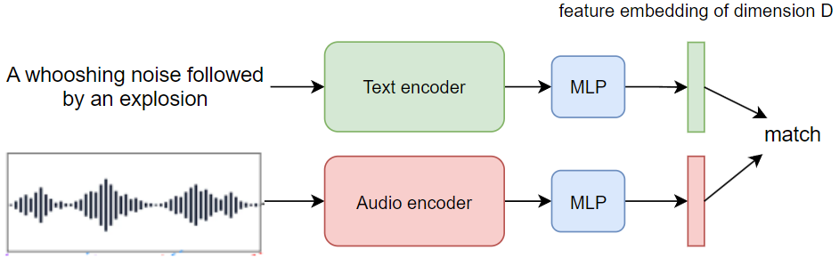
Large Scale Contrastive Language-Audio pretraining with feature fusion and keyword-to-caption augmentation
應用在 Text-to-Audio Retrieval task
運用Contrastive Learning 的方法訓練 encoder 將文字描述與音檔兩者的特徵向量在特徵空間中是相近的。
Caption
Audio
Notes:
一般 learning rate 都會根據 batch size 做一些 scale 的操作。這裏用的是lr x batch_size / 256」。
Learning rate 小 under-fitting
Learning rate 大 unstable

Slide 3
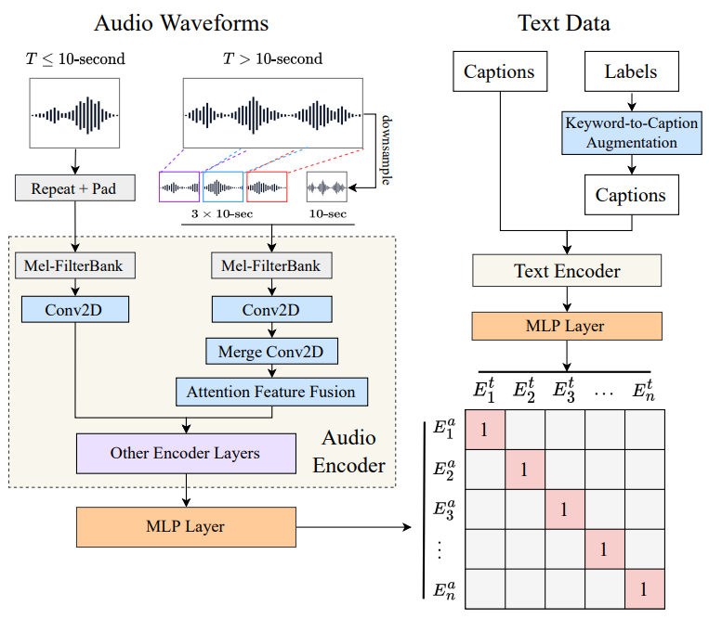
Notes:
一般 learning rate 都會根據 batch size 做一些 scale 的操作。這裏用的是lr x batch_size / 256」。
Learning rate 小 under-fitting
Learning rate 大 unstable

Slide 4
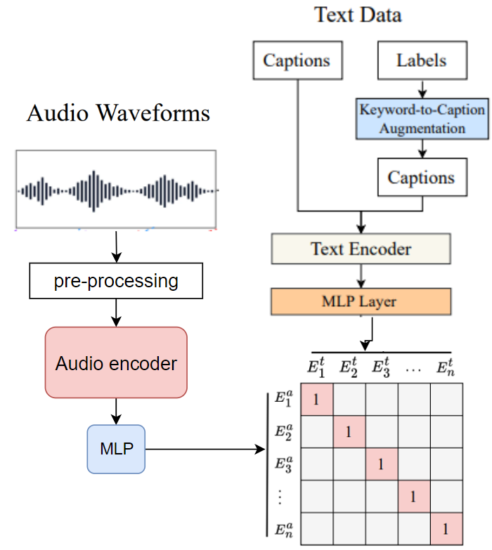
n 個 audio
n 個 caption
Notes:
一般 learning rate 都會根據 batch size 做一些 scale 的操作。這裏用的是lr x batch_size / 256」。
Learning rate 小 under-fitting
Learning rate 大 unstable

Slide 5
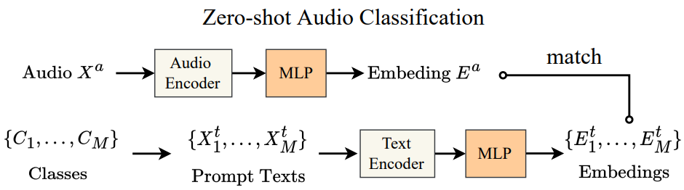
e.g.: “the sound of class-name”
Notes:
一般 learning rate 都會根據 batch size 做一些 scale 的操作。這裏用的是lr x batch_size / 256」。
Learning rate 小 under-fitting
Learning rate 大 unstable

Slide 6
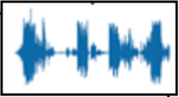
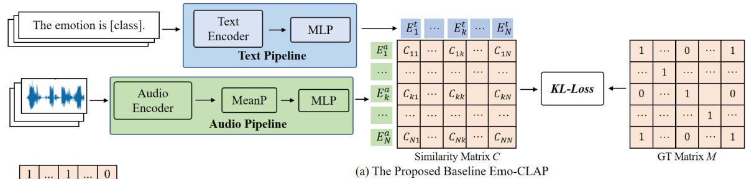
Back to Emo-CLAP
Angry
Angry
The emotion is Angry
Notes:
一般 learning rate 都會根據 batch size 做一些 scale 的操作。這裏用的是lr x batch_size / 256」。
Learning rate 小 under-fitting
Learning rate 大 unstable

Slide 7
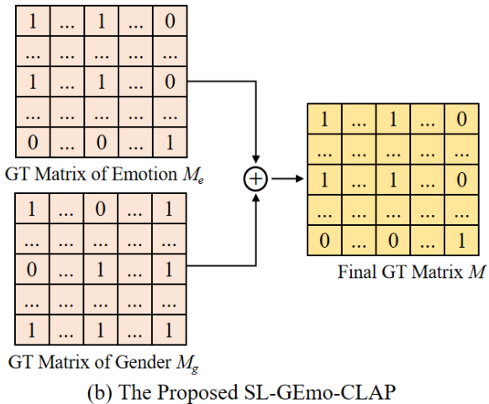

SL-GEmo-CLAP
Notes:
一般 learning rate 都會根據 batch size 做一些 scale 的操作。這裏用的是lr x batch_size / 256」。
Learning rate 小 under-fitting
Learning rate 大 unstable

Slide 8
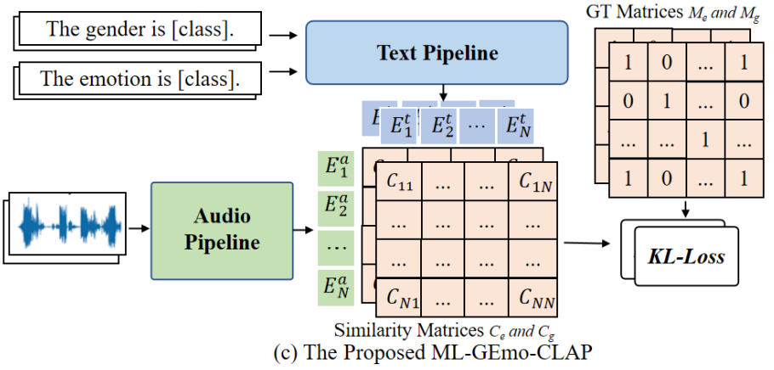

ML-GEmo-CLAP
Notes:
一般 learning rate 都會根據 batch size 做一些 scale 的操作。這裏用的是lr x batch_size / 256」。
Learning rate 小 under-fitting
Learning rate 大 unstable

Slide 9
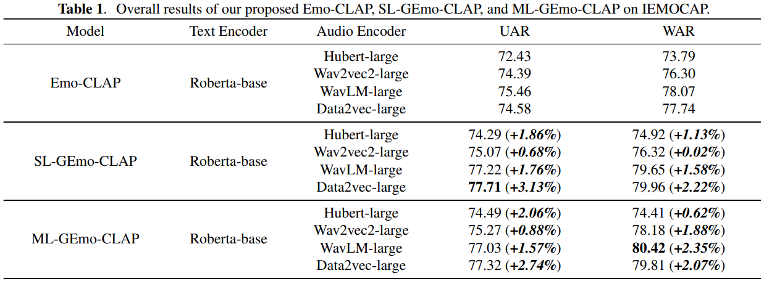
Notes:
一般 learning rate 都會根據 batch size 做一些 scale 的操作。這裏用的是lr x batch_size / 256」。
Learning rate 小 under-fitting
Learning rate 大 unstable

Slide 10
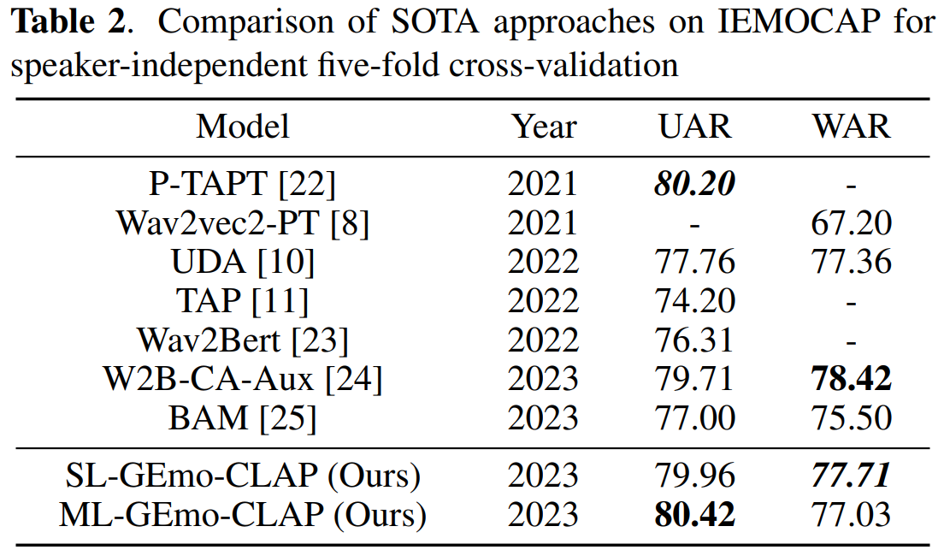
Notes:
一般 learning rate 都會根據 batch size 做一些 scale 的操作。這裏用的是lr x batch_size / 256」。
Learning rate 小 under-fitting
Learning rate 大 unstable

